Slide 1
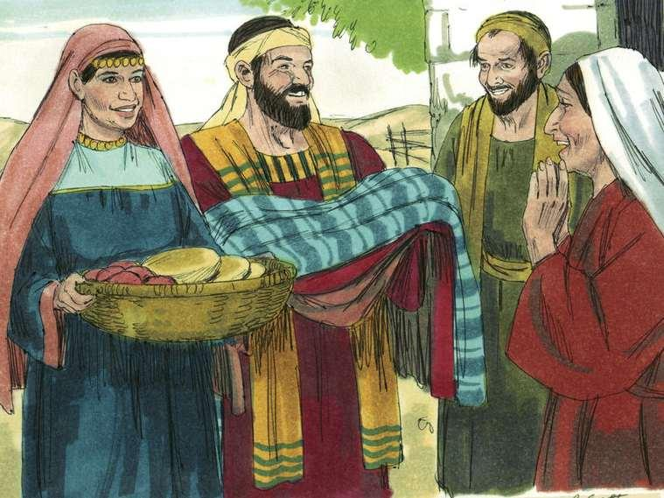
“Y TENÍAN EN COMÚN TODAS LAS COSAS”
ESCUELA SABÁTICA
IGLESIA ADVENTISTA DEL 7° DÍA

Slide 2
SERVICIO DE CANTO
#485 “UNIDOS EN VERDAD”,
#181 “UNA ESPERANZA”

Slide 4
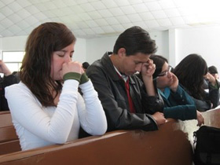
ORACIÓN DE RODILLAS
Nosotros haríamos bien en ser una iglesia
unida, una iglesia que comparta tiempo juntos para reír, aprender, meditar, ayudar, pero sobre todo para orar los unos por los otros. Comencemos ahora, vamos a orar.

Slide 5
LECTURA BÍBLICA
Hechos 2:43 – 47 relata una serie de cualidades que existían dentro de los primeros cristianos.
Estas cualidades eran producto de la presencia del Espíritu Santo en cada uno de ellos y facilitaban la testificación del grupo

Slide 6
PROPÓSITO
RECONOCER LA IMPORTANCIA DEL ESPÍRITU SANTO EN EL CORRECTO FUNCIONAMIENTO
DE LA IGLESIA Y EXPERIMENTAR LAS CUALIDADES QUE PRODUCE EN EL CRISTIANO,
PARA TESTIFICAR FIELMENTE DE SU AMOR.

Slide 7
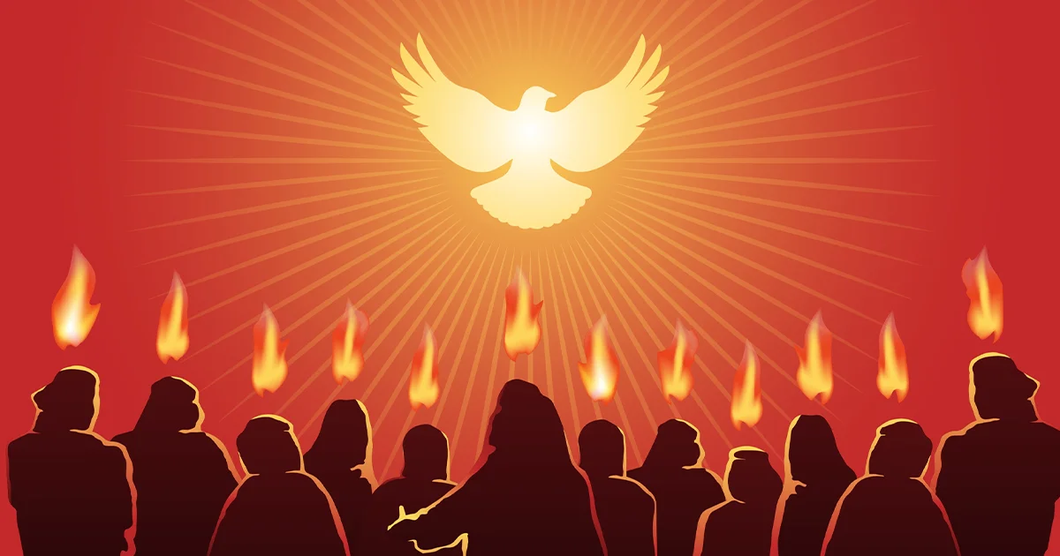
INTRODUCCIÓN
Hechos capítulo 2 nos relata los acontecimientos que sucedieron en el día de Pentecostés.
El Espíritu Santo descendió con poder sobre los discípulos
y en aquel momento después de la predicación de Pedro,
casi tres mil personas fueran bautizadas y llenas de Él.

Slide 8
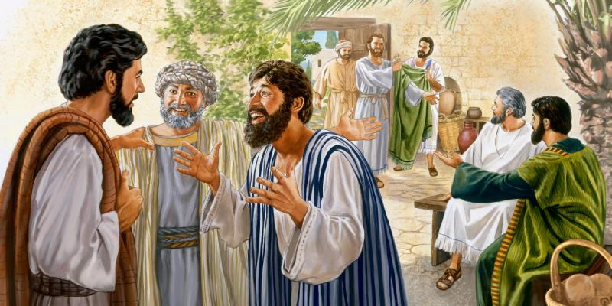
Cuando la gente miraba a los nuevos creyentes, se asombraban y maravillaban por el tipo de relación que
tenían entre ellos, estaban llenos del Espíritu Santo y esto les permitía vivir de tal forma.

Slide 9
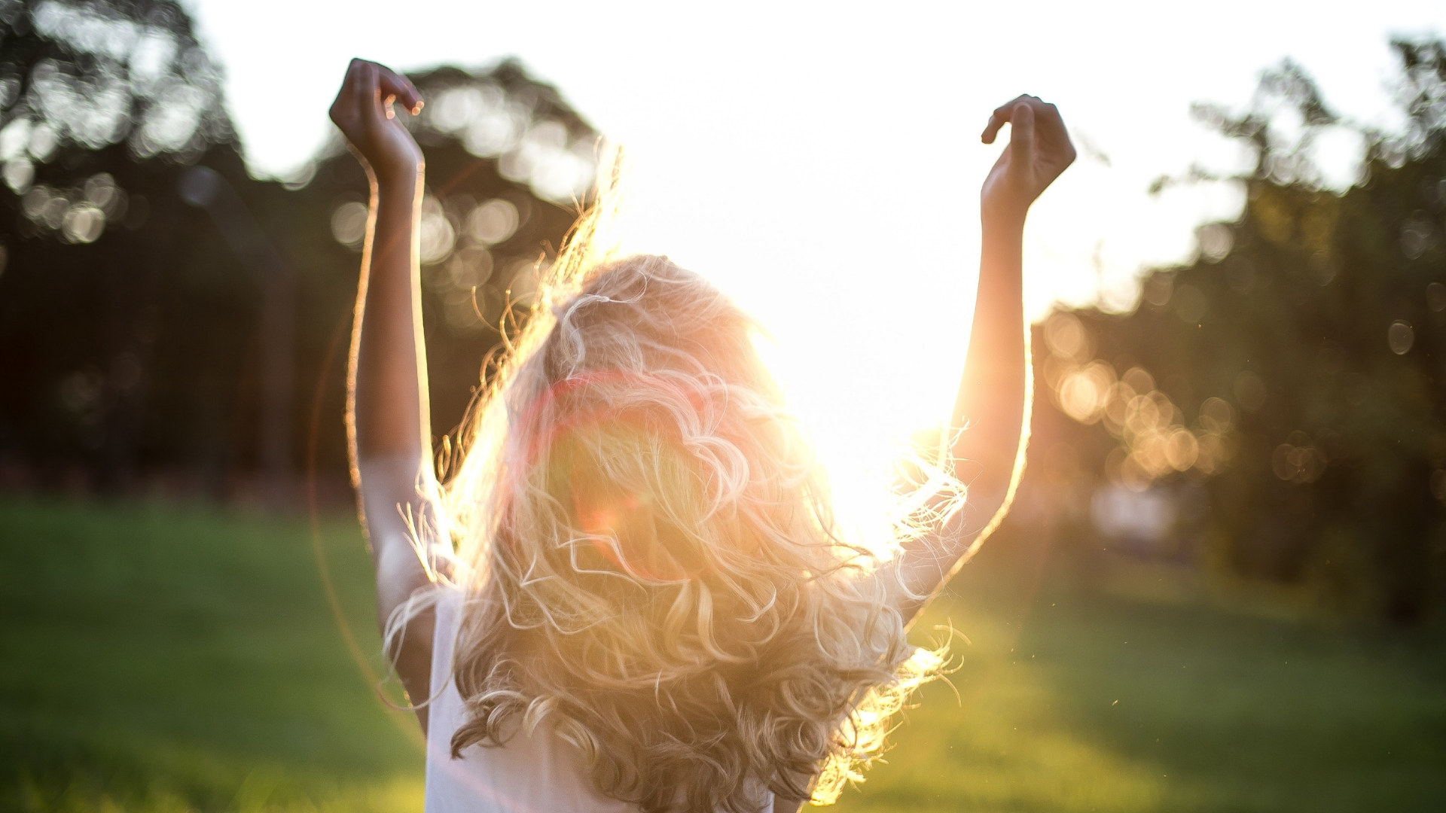
Hoy nuestra Iglesia necesita ser
llena del Espíritu Santo y vivir una vida semejante a la de los primeros cristianos, de tal manera que nuestra convivencia sea
un poderoso testimonio para las personas que nos rodean.

Slide 10
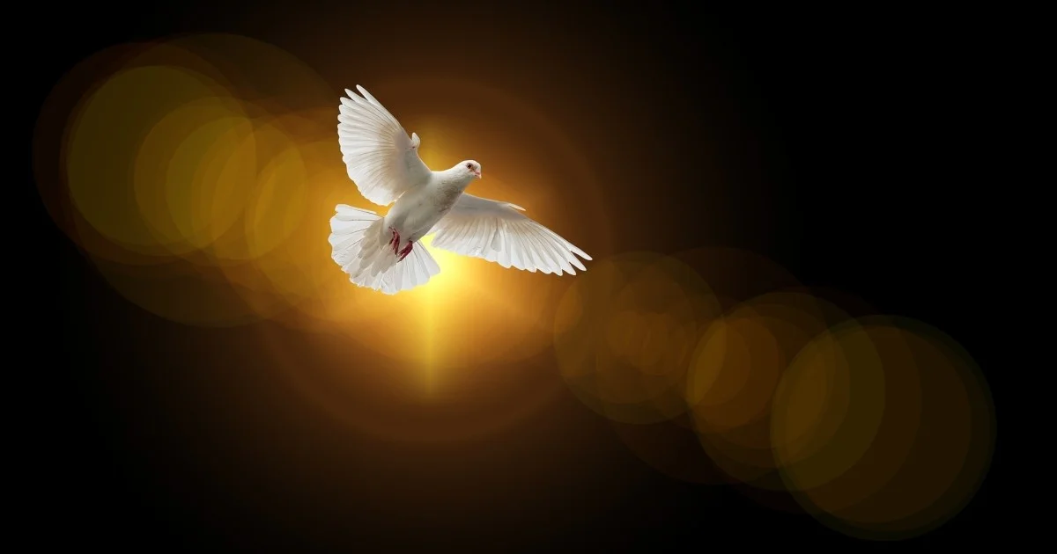
Fue la presencia del Espíritu Santo la que inspiró a los discípulos y los primeros cristianos. Gracias a Él, dentro de cada uno de ellos había amor, sinceridad, misericordia, paz y alegría que se reflejaban en la comunidad.

Slide 11
Las personas asombradas
miraban a los cristianos y seguramente más de uno motivado por el testimonio de ellos dijo ¡Yo quiero ser uno de ellos!
¿Te gustaría que las personas en tu comunidad expresaran con alegría lo mismo?

Slide 12
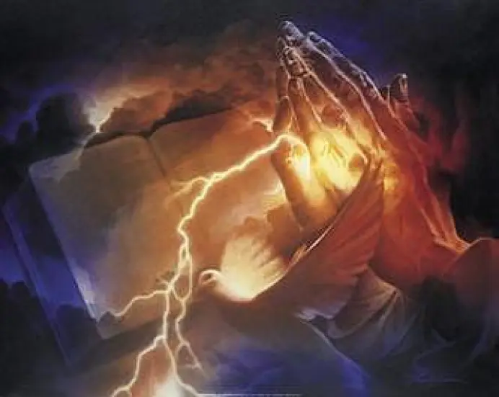
¡Como iglesia necesitamos una doble porción
del Espíritu Santo! Hoy a través de este programa clamaremos a Dios por una porción para que la bendición que se derramó
en aquel tiempo se nos sea otorgada.

Slide 13
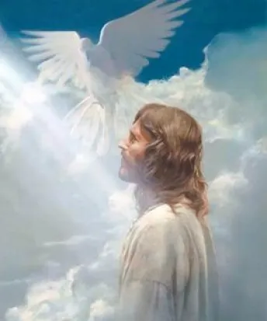
HIMNO DE ALABANZA
Que el siguiente himno sea una oración sincera saliente de nuestro corazón hacia Dios, de tal forma que podamos ser llenos no con una, sino, con una doble porción de su Santo Espíritu. Entonemos con firmeza el himno
#190 “Santo Espíritu de Cristo”.

Slide 14
Muchos los veían
y se asombraban, otros los miraban con el entusiasmo de formar parte del grupo. Qué bonito sería que las personas al ver
nuestra iglesia pudieran tener el mismo deseo.

Slide 15
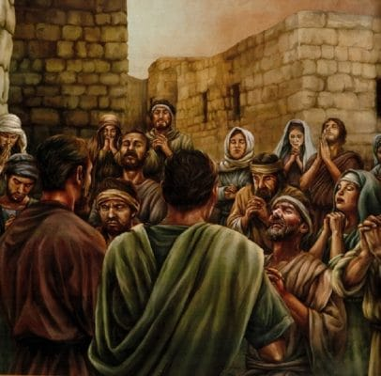
“Todos los que habían creído estaban juntos, y tenían en común todas las cosas”.
Los primeros cristianos compartían tiempo
juntos, eran una iglesia unida.
Ellos jugaban, cantaban, reían, aprendía más de Dios y oraban los unos por los otros. Sin duda
alguna, la unidad marcaba la diferencia en la relación que tenían como iglesia.

Slide 16
NUEVO HORIZONTE
DISCIPULADO
ENSEÑÁNDOLES

Slide 17
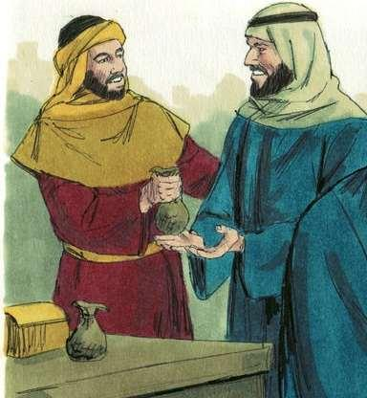
“Y vendían sus propiedades y sus bienes, y lo repartían a todos según la necesidad de cada uno” La solidaridad caracterizaba
a este grupo de personas. Cada miembro era amado por igual y esto hacía que cuando alguno pasaba una dificultad fuera
fácil para el grupo solidarizarse con Él.

Slide 18
Sería una bendición enorme que tú y yo podamos solidarizarnos como iglesia los unos con los otros y en los momentos de aflicción y necesidad estar presentes para interceder en la oración, pero también para suplir las necesidades que nos sean posible como hermanos.

Slide 19
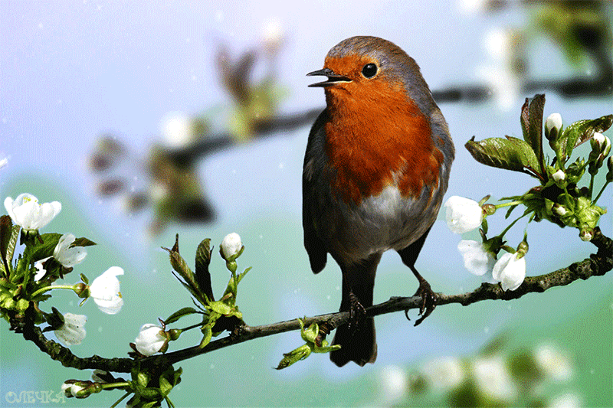
HIMNO ESPECIAL
¡QUE TODO LO QUE RESPIRA ALABE AL SEÑOR! ¡ALELUYA!
¡ALABADO SEA EL SEÑOR! SALMO 150:6. CON ALEGRÍA ENTONEMOS EL HIMNO #497 “MANOS”.

Slide 20
MISIONERO MUNDIAL

Slide 21
“Y perseverando unánimes cada día en el templo”.
La perseverancia era parte clave del trabajo de esta iglesia.
Los primeros cristianos sabían que tenían que perseverar,
lo hacían en la lectura de la biblia y el aprendizaje de la misma, también en las buenas obras, aunque no tuvieran la respuesta deseada

Slide 22
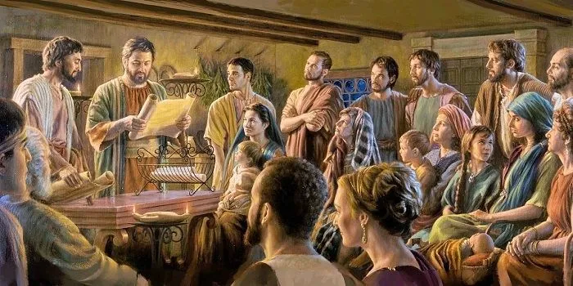
La gente los miraba con asombro, eran una iglesia que perseveraba en todo. Que bien haríamos en tomar el mismo ejemplo de perseverancia, como hermanos somos invitados a perseverar en todo. Perseveremos en el buen trato a los demás, perseveremos en sonreír, en hacer buenas obras.

Slide 23
INFORME
SECRETARIAL

Slide 24
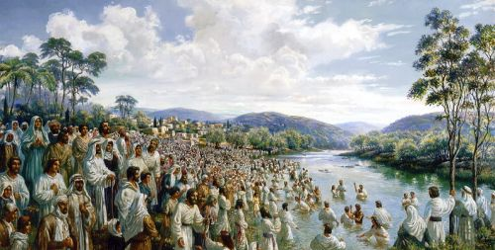
“Así que, los que recibieron su palabra fueron bautizados; y se añadieron aquel día como tres mil personas”. Sin duda alguna
el informe de lo sucedido por parte de Pedro fue de gran felicidad para la iglesia de aquel entonces. Que bendición es trabajar para el Señor y qué alegría compartir con otros lo que Él ha hecho.

Slide 25
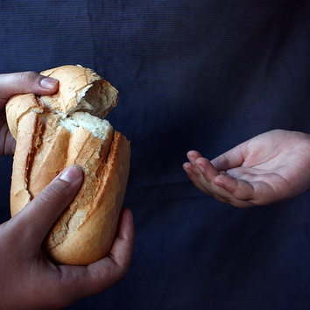
Y partiendo el pan en las casas, comían juntos con alegría y sencillez de corazón”. La alegría y la humildad forman parte
vital de la vida del cristiano, ambas deberían estar presentes en cada parte de nuestro día. ¿Qué mejor fuente de alegría y
humildad que la palabra de Dios?

Slide 26
CONCLUSIÓN
“Y teniendo favor con todo el pueblo”. Las relaciones interpersonales siempre han sido importantes y la iglesia de los
primeros cristianos lo sabía. No dudo en que más de un vecino era difícil de tolerar o que más de una persona buscaba
encontrar algún pleito o desacuerdo con ellos, sin embargo, que maravilla escuchar que la relación de los primeros cristianos
con el pueblo era buena y agradable.

Slide 27
El Señor desea que nuestra relación con los vecinos, nuestra familia, compañeros de
trabajo o de escuela y sobre todo entre hermanos, sea de lo mejor. Si la unidad, solidaridad, perseverancia y un espíritu de
alabanza reina en nuestro corazón daremos muestras de que el Espíritu Santo nos acompaña y no solamente nosotros lo
sabremos si no todas las personas alrededor y así como Dios lo hacía con su pueblo en aquel entonces “El mismo traerá a
los que deban ser salvos”
¿Acaso no nos gustaría que así fuese?

Slide 28
VERSÍCULO PARA MEMORIZAR

Slide 29
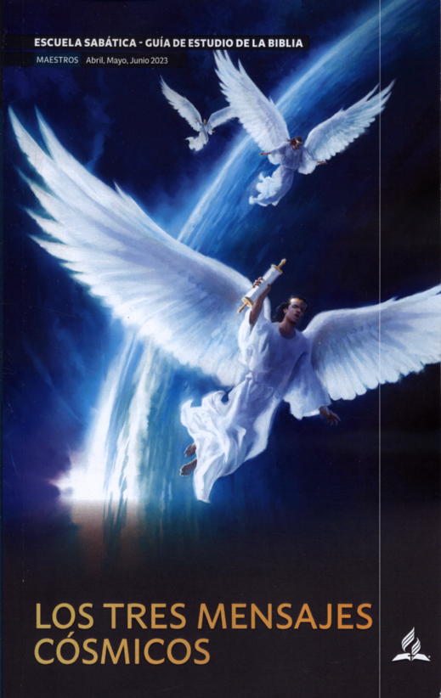
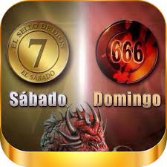
REPASO DE LA LECCIÓN # 11
EL SELLO DE DIOS Y LA MARCA DE LA BESTIA-
PRIMERA PARTE

Slide 30
HIMNO FINAL
“Alabando a Dios”. La alabanza a través de los himnos era parte de la respuesta del pueblo a las bendiciones del Señor. Sin
duda alguna los cantos nos elevan al trono de la gracia. Participemos juntos del himno #485 “UNIDOS EN VERDAD”.

Slide 31
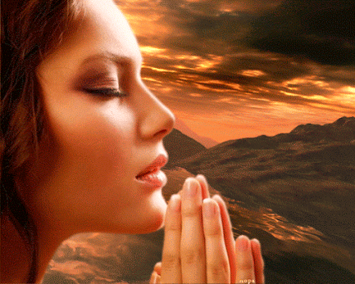
ORACIÓN FINAL
“Y el Señor añadía cada día a la iglesia los que habían de ser salvos”. Que maravillosa intervención de parte del Señor.
Oremos para que un milagro así suceda en nuestro medio.

